Slide 1
Направления работы ГУ «Мемориальный комплекс «Брестская крепость-герой» по сохранению исторической памяти о событиях Великой Отечественной войны
Директор
ГУ «Мемориальный комплекс
«Брестская крепость-герой»
Г.Г.Бысюк

Slide 2
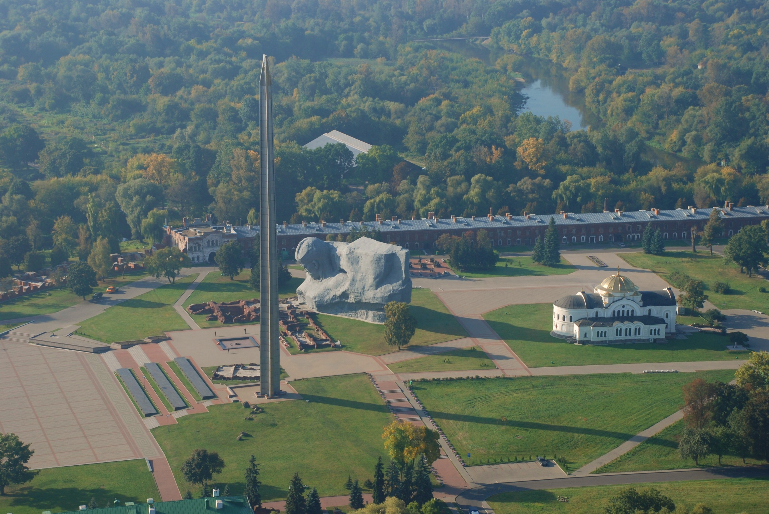

Slide 3
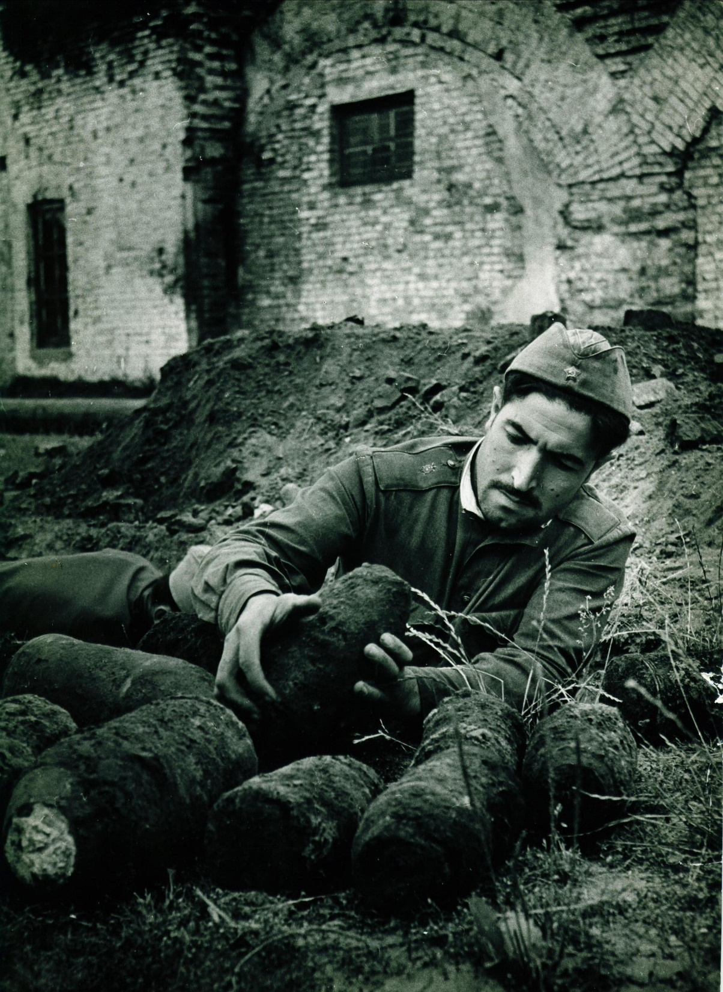
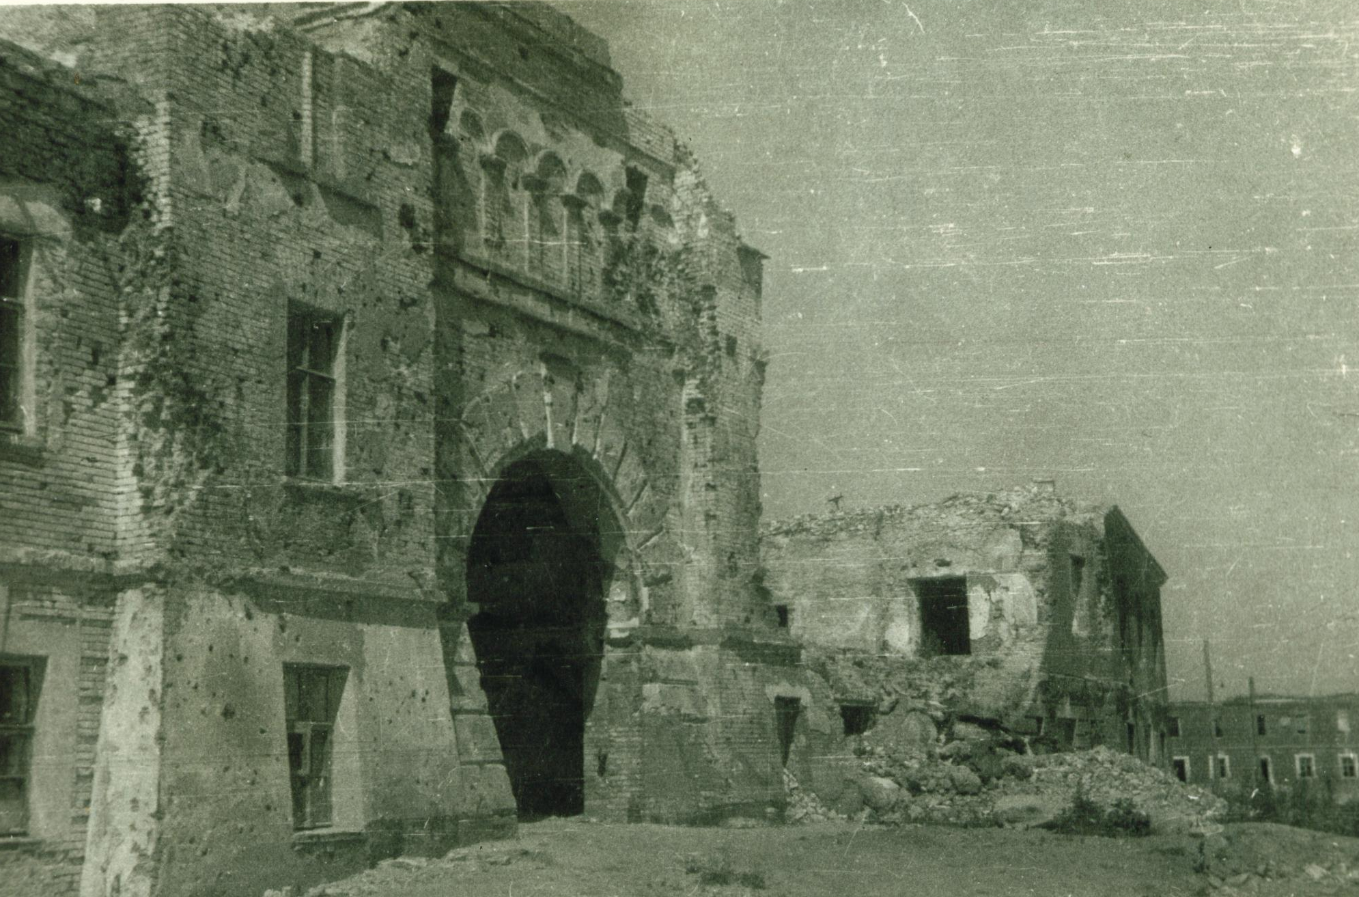
Тереспольские ворота Брестской крепости. 1948 г.
В 1949 г. здесь были обнаружены останки 15-ти погибших защитников крепости.
Поисковые работы. 1965 г.

Slide 4
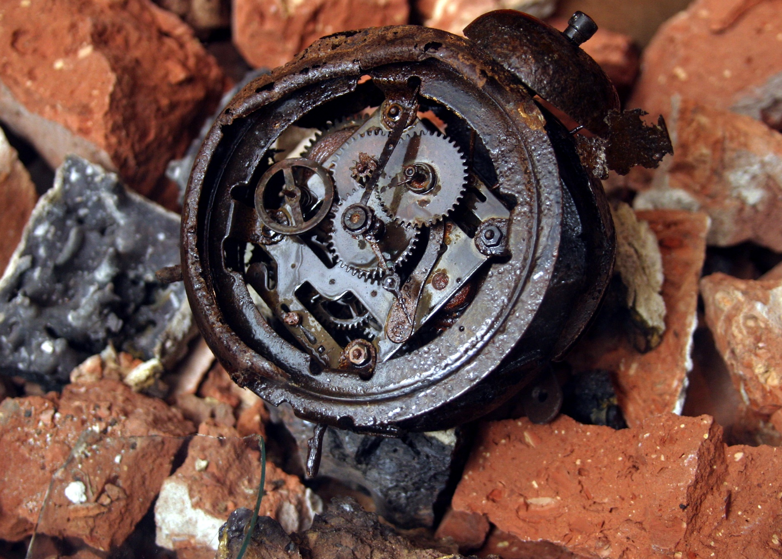
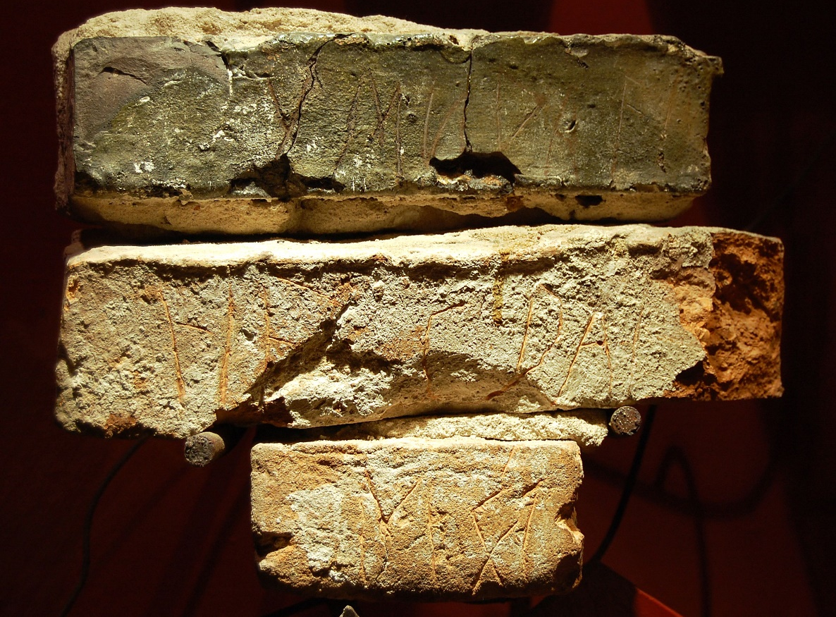
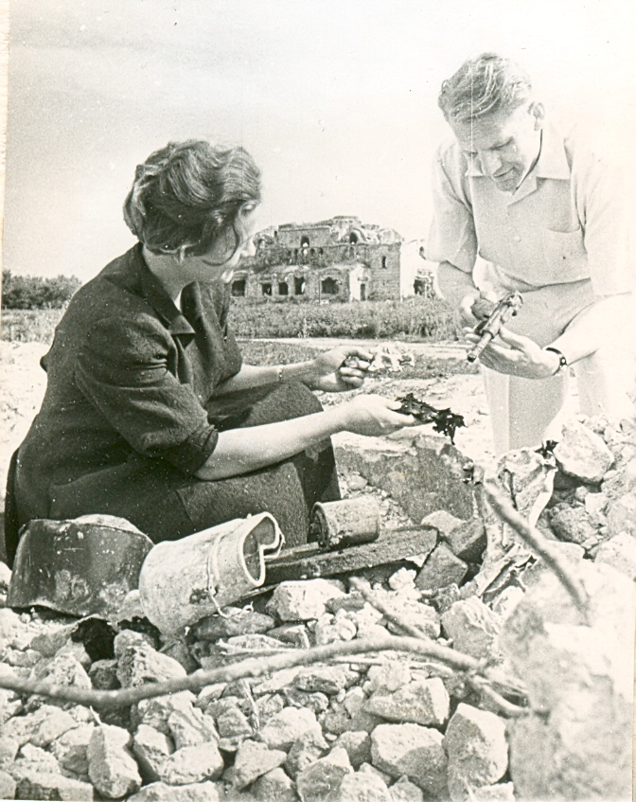
Будильник.
Символ начала Великой Отечественной войны.
Найден в 1956 г.
Надпись «Умираем не срамя».
Обнаружена в 1958 г.

Slide 5
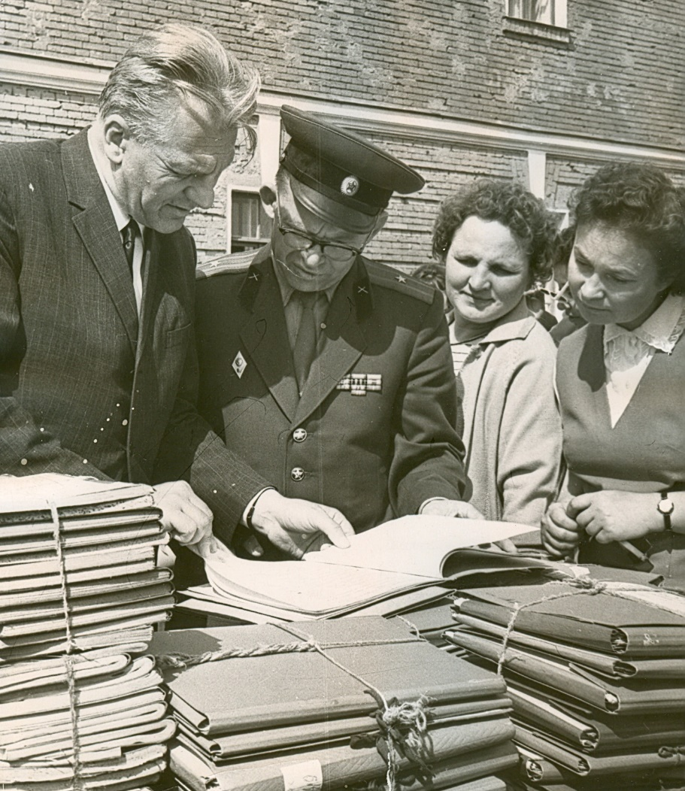

Писатель С.С.Смирнов (слева) передаёт свой архив Музею обороны Брестской крепости. 1964 г.
С.С.Смирнов. Брестская крепость. 1964 г.

Slide 6
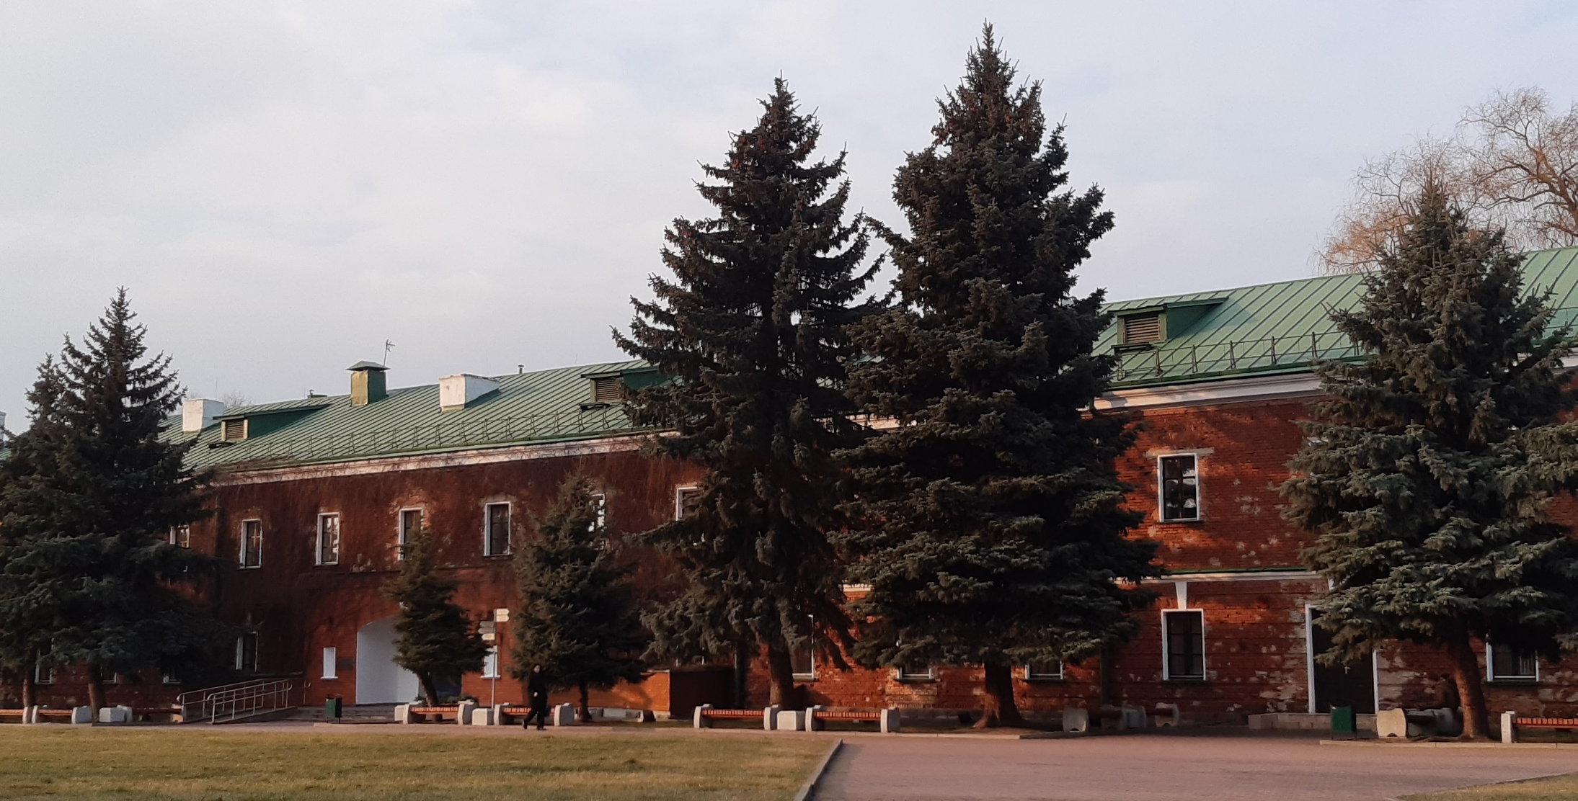
Музей обороны Брестской крепости.
Открыт 8 ноября 1956 г.

Slide 7
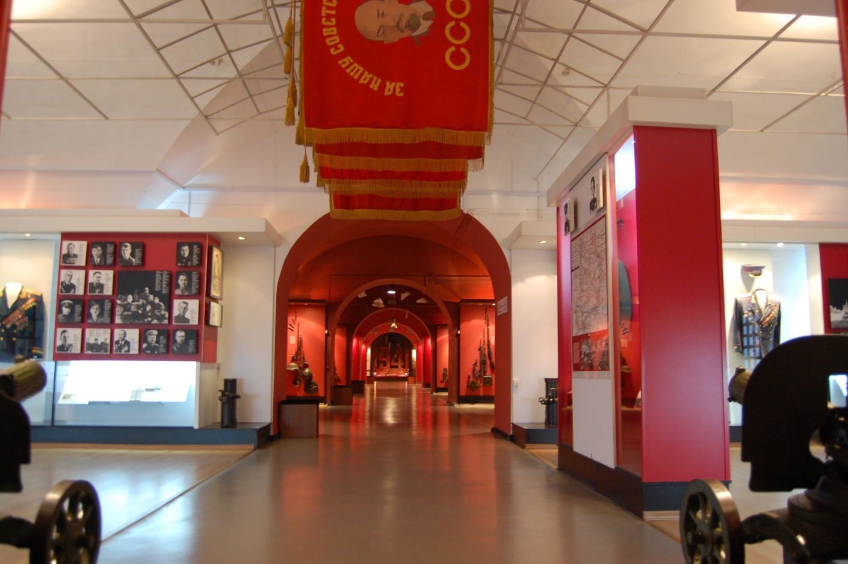
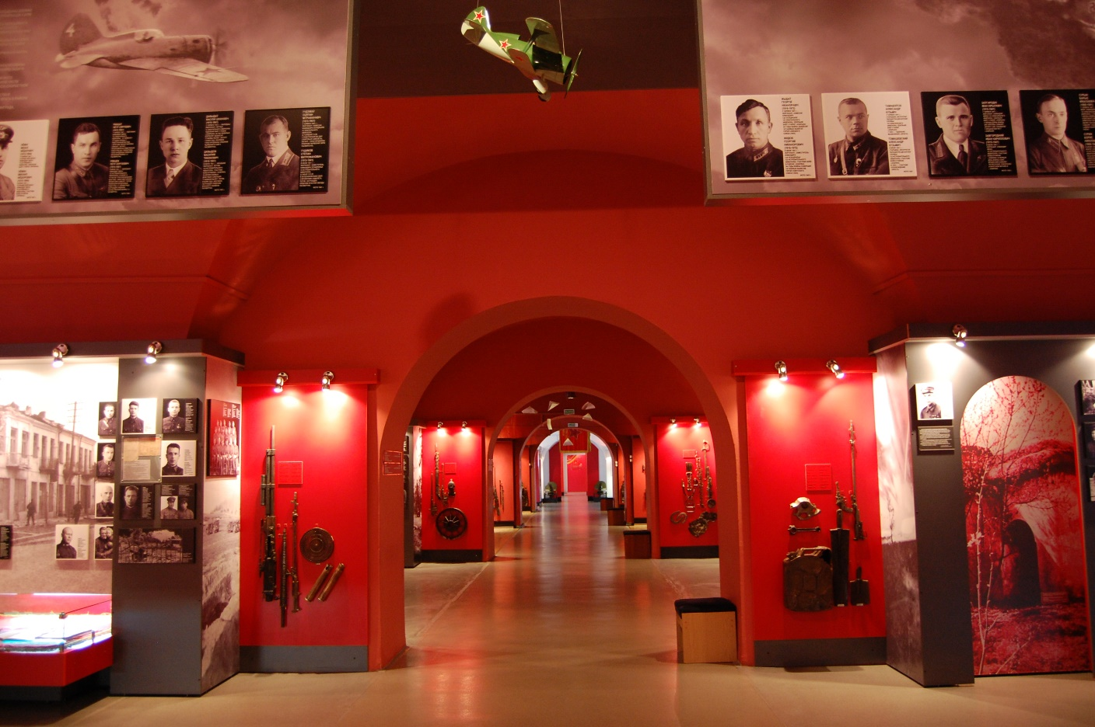
Залы Музея обороны Брестской крепости.

Slide 8
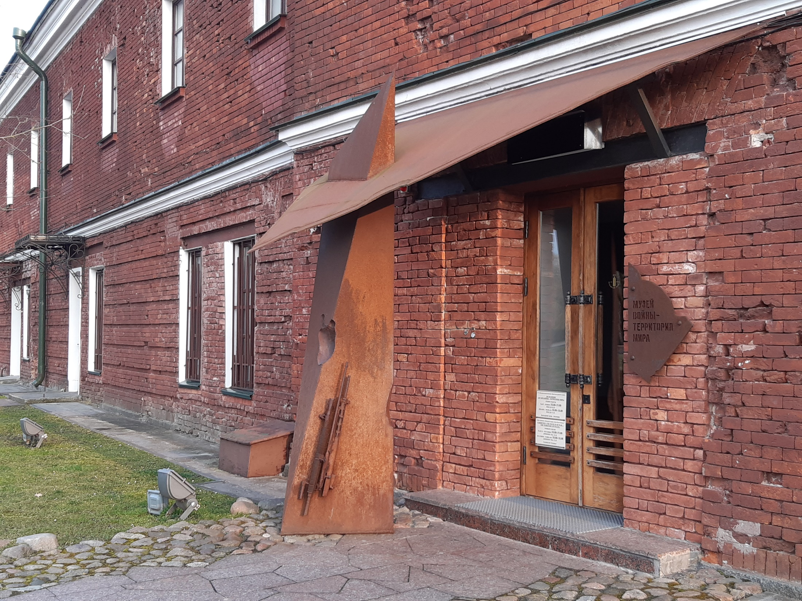
Экспозиция «Музей войны – территория мира».
Открыта 22 июня 2014 г.

Slide 9
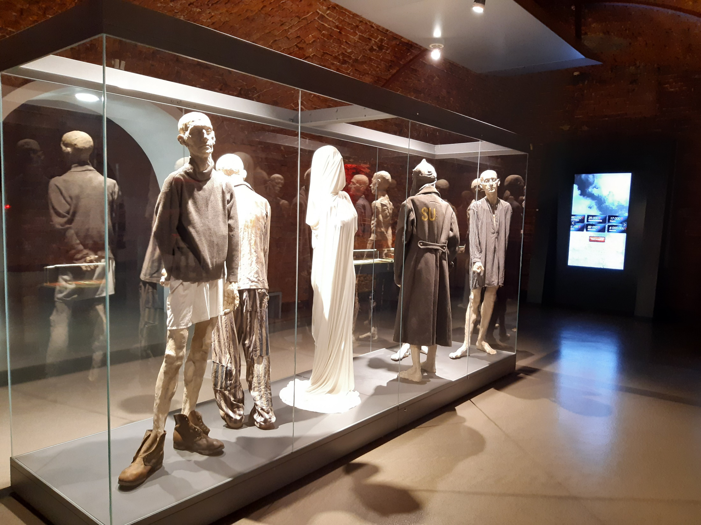
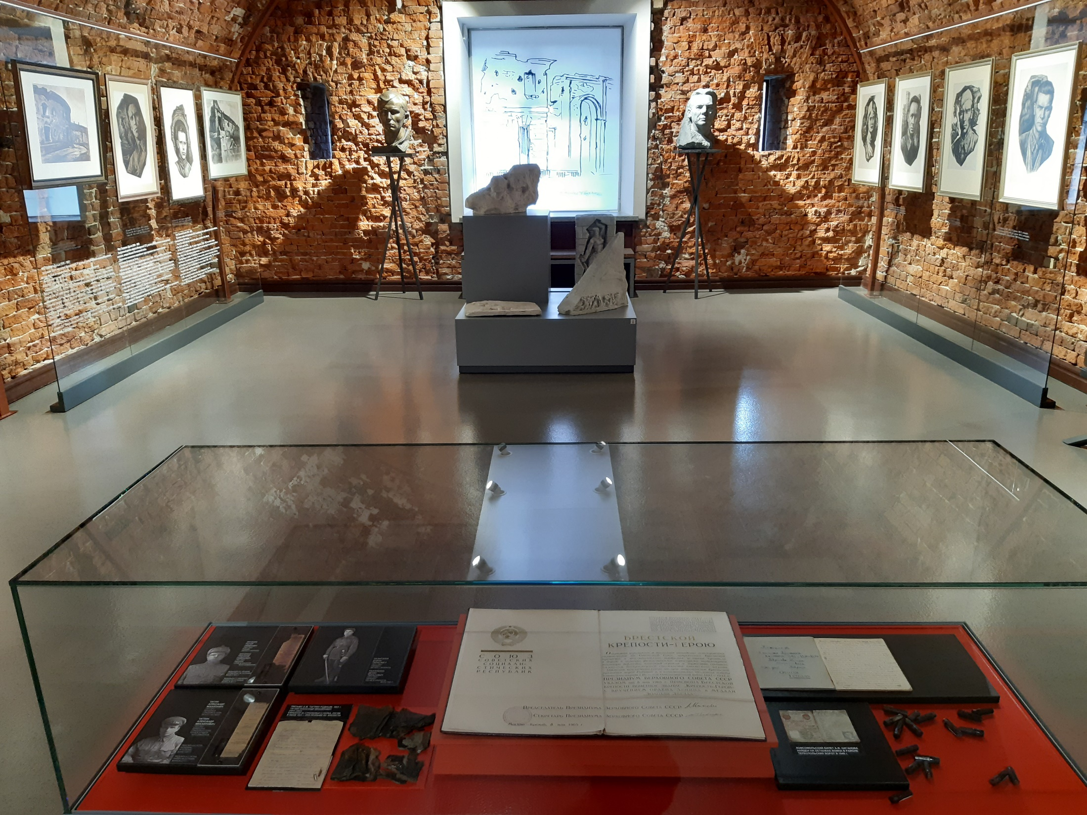
Залы экспозиции «Музей войны – территория мира».

Slide 10
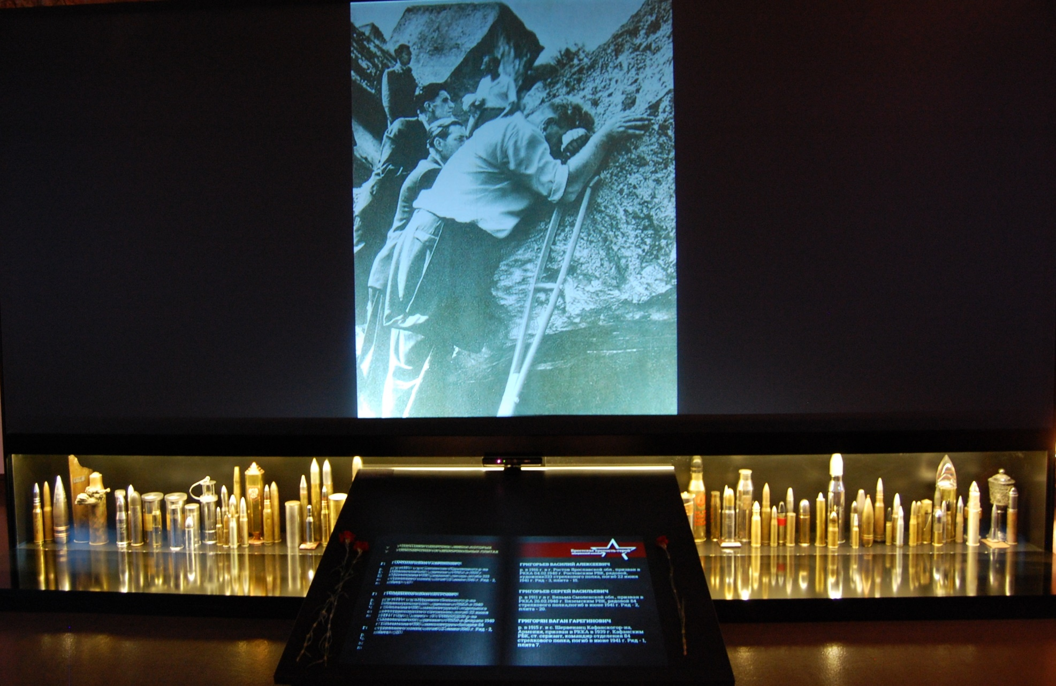

Slide 11
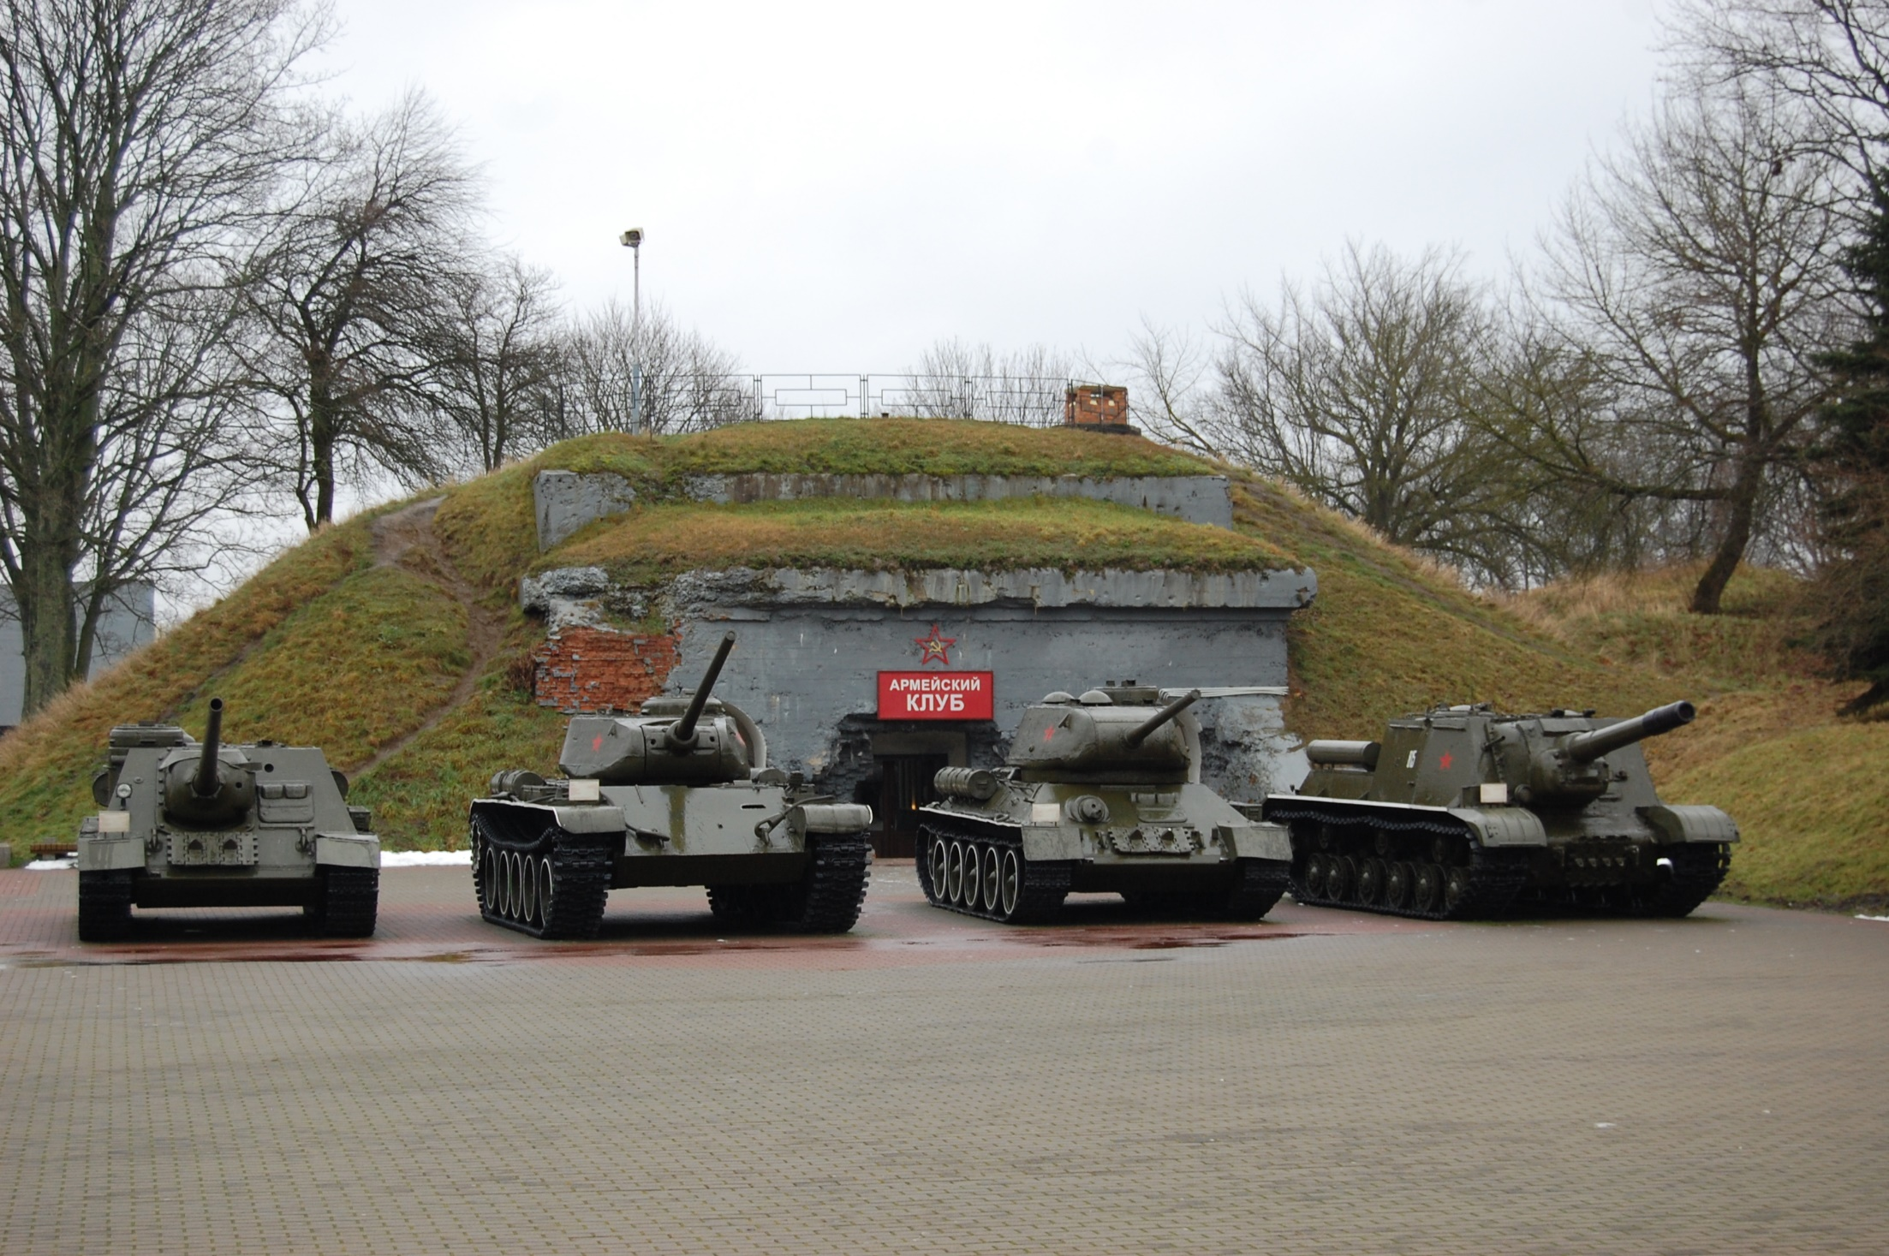
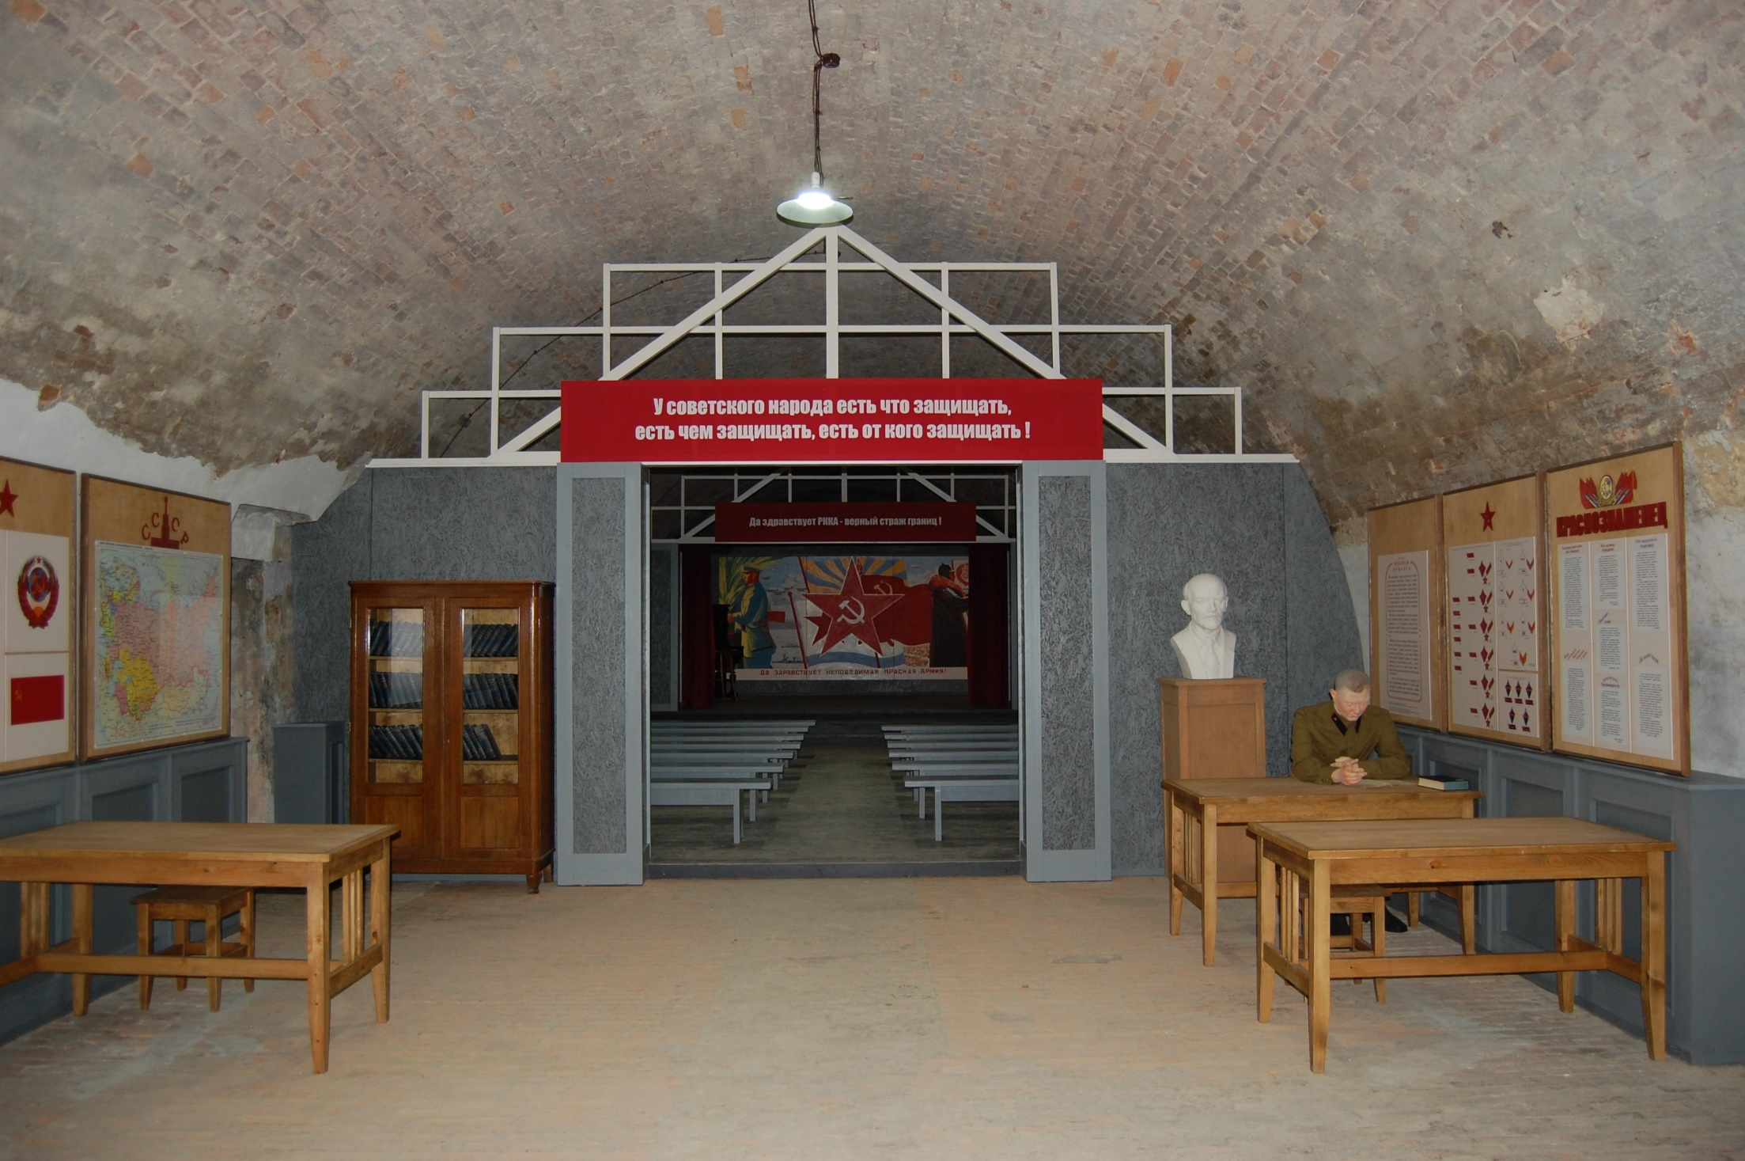
Экспозиция «Армейский клуб».
Открыта 22 декабря 2017 г.

Slide 12
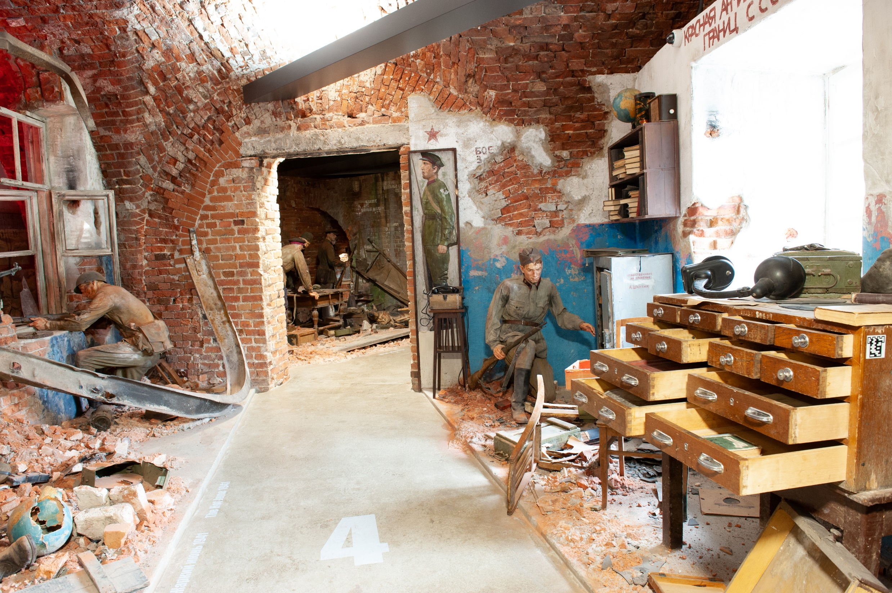
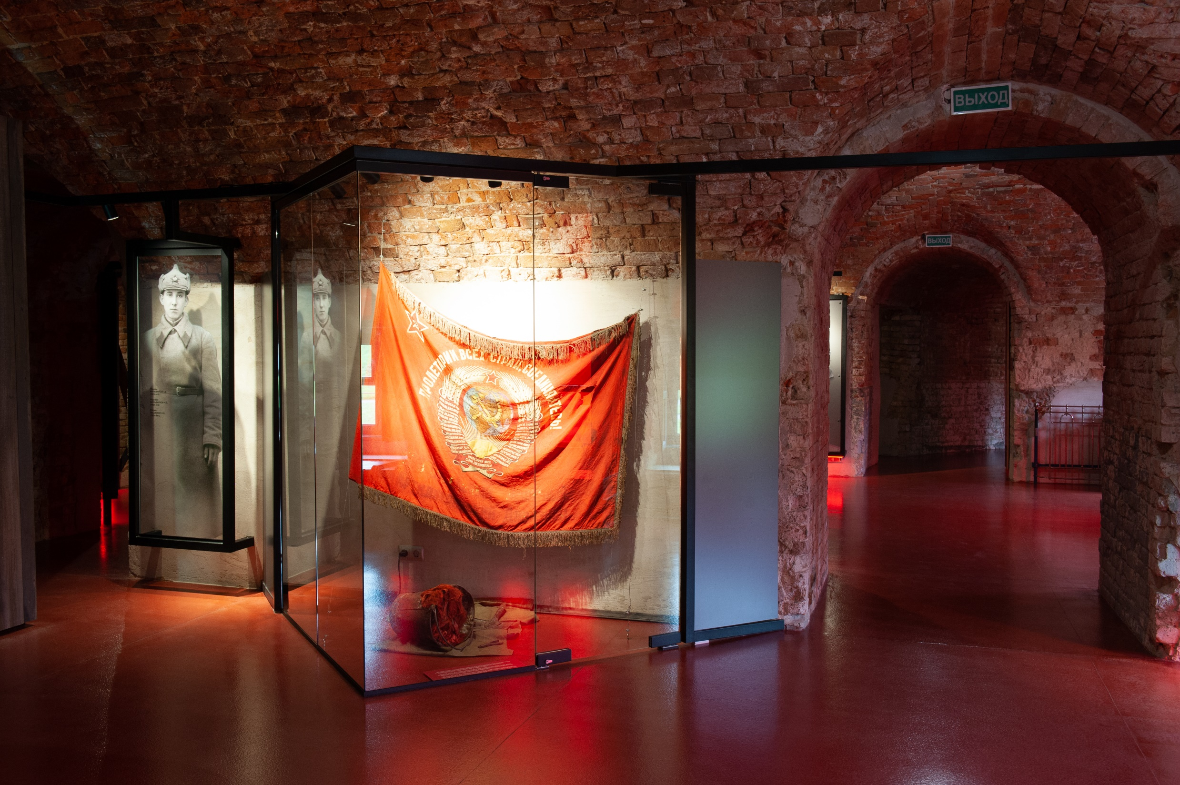
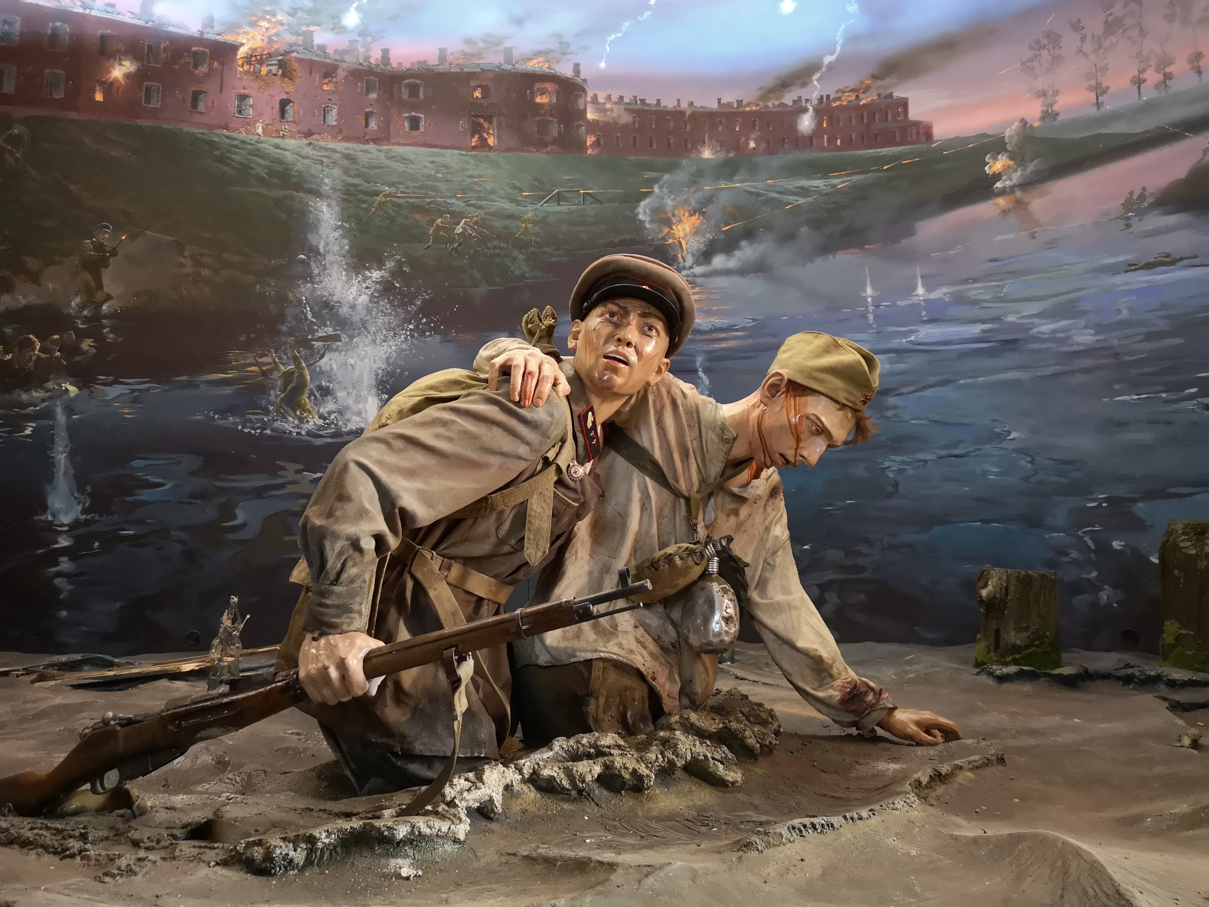
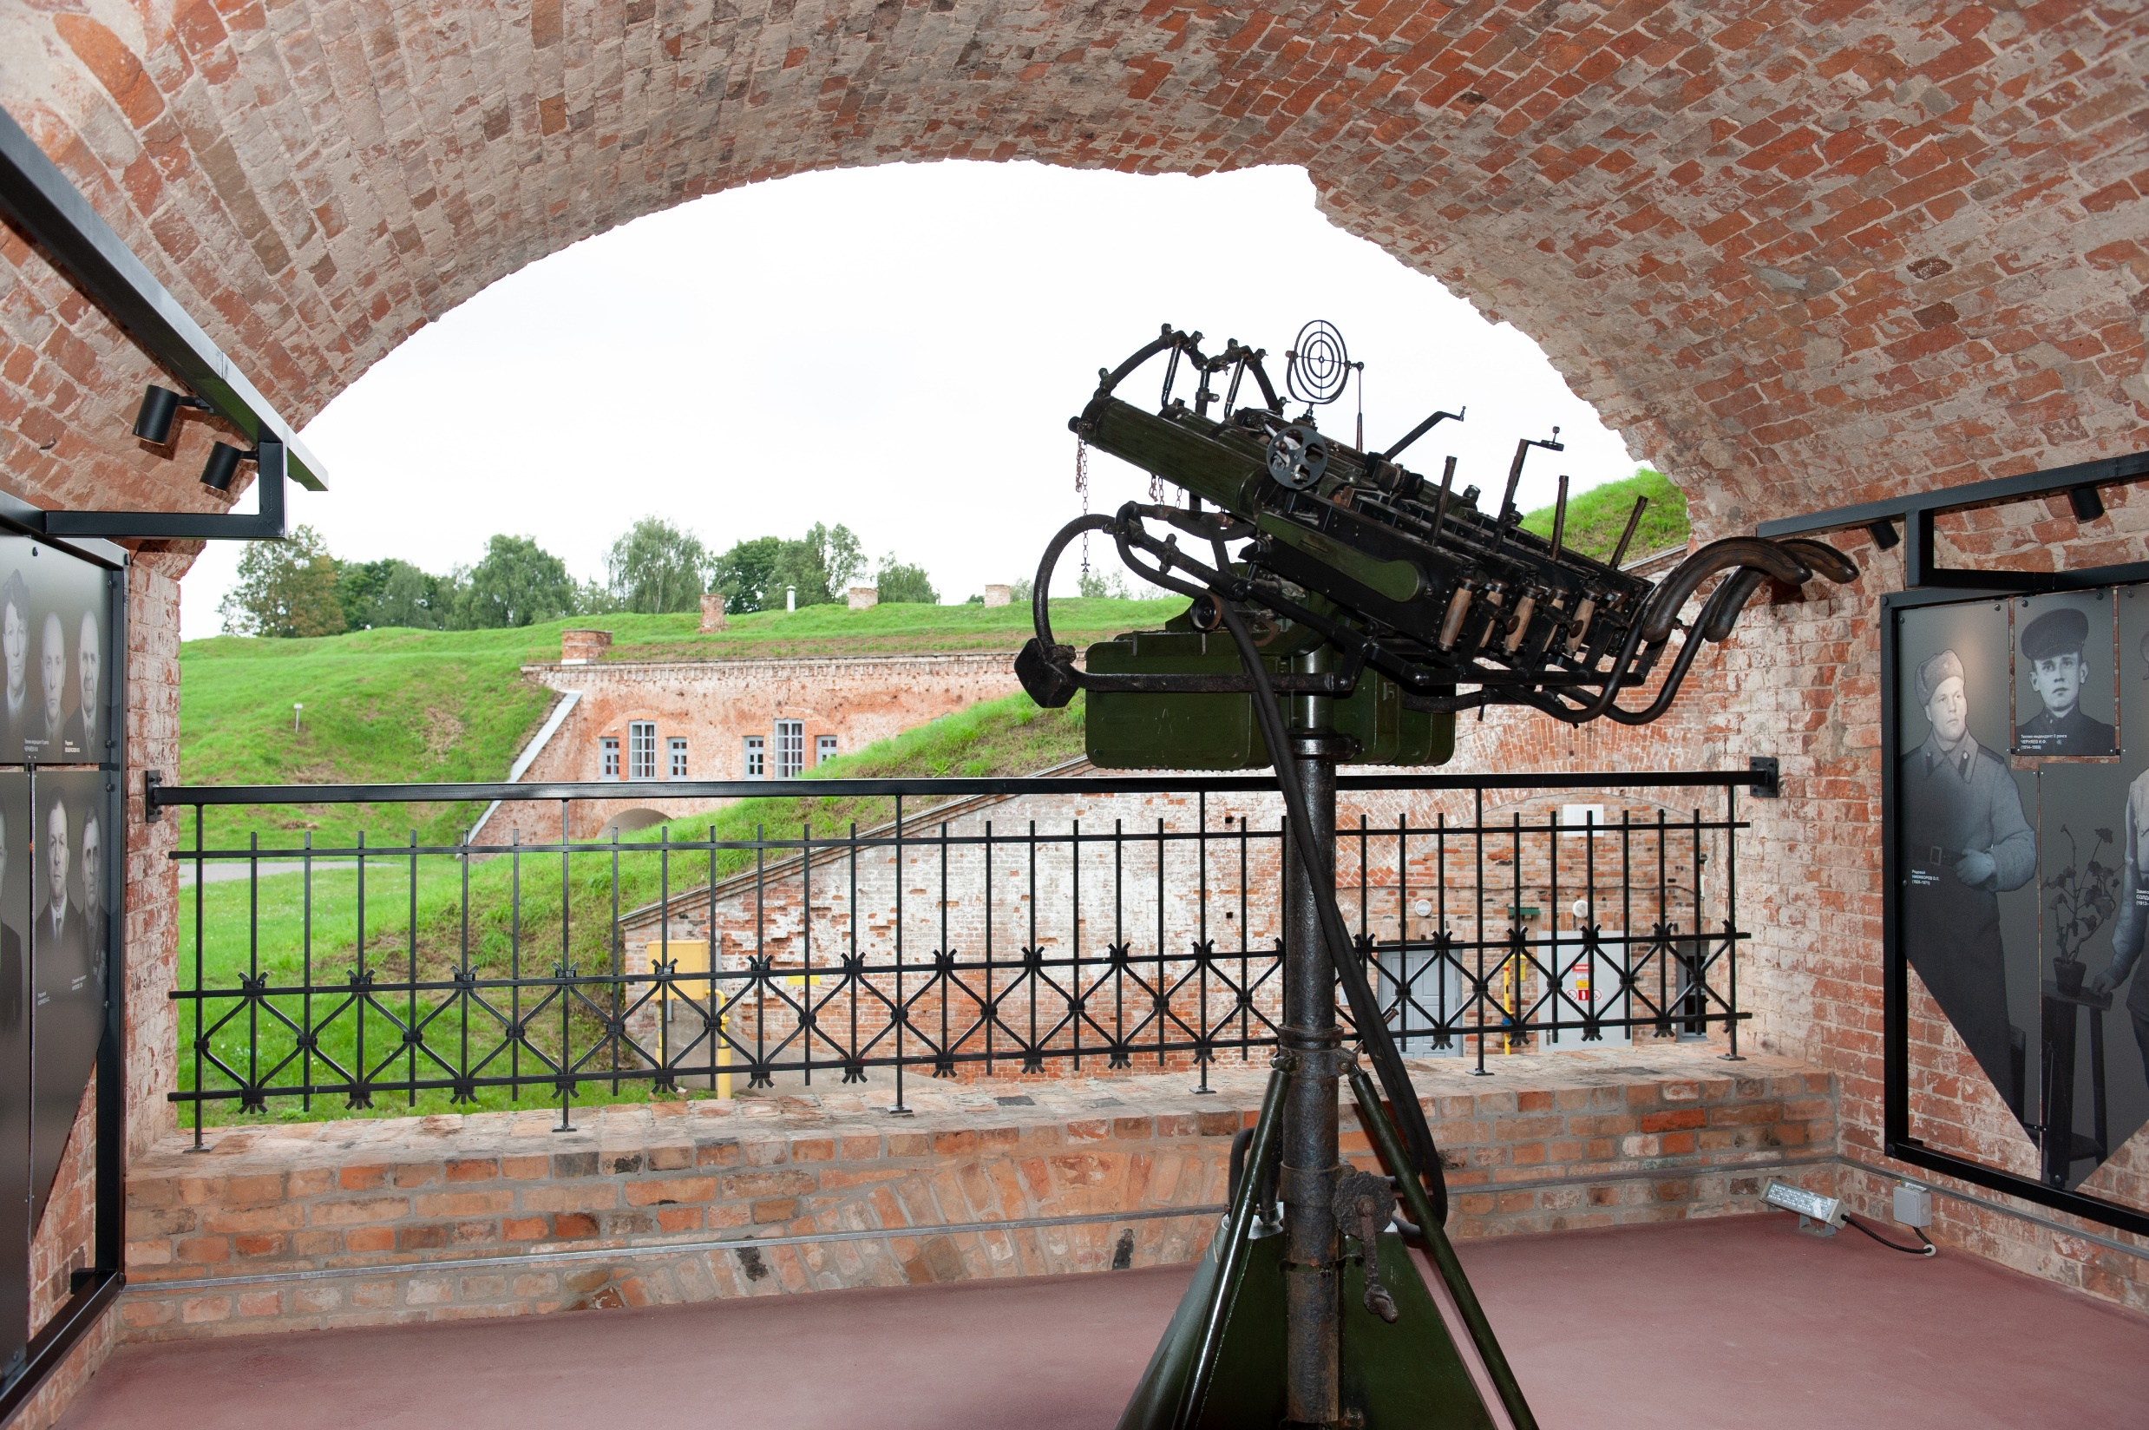
Залы экспозиции «Летопись Брестской крепости».
Открыта 31 января 2019 г.
Фрагмент экспозиции «Оборона Восточного форта». Открыта 3 июля 2020 г.

Slide 13
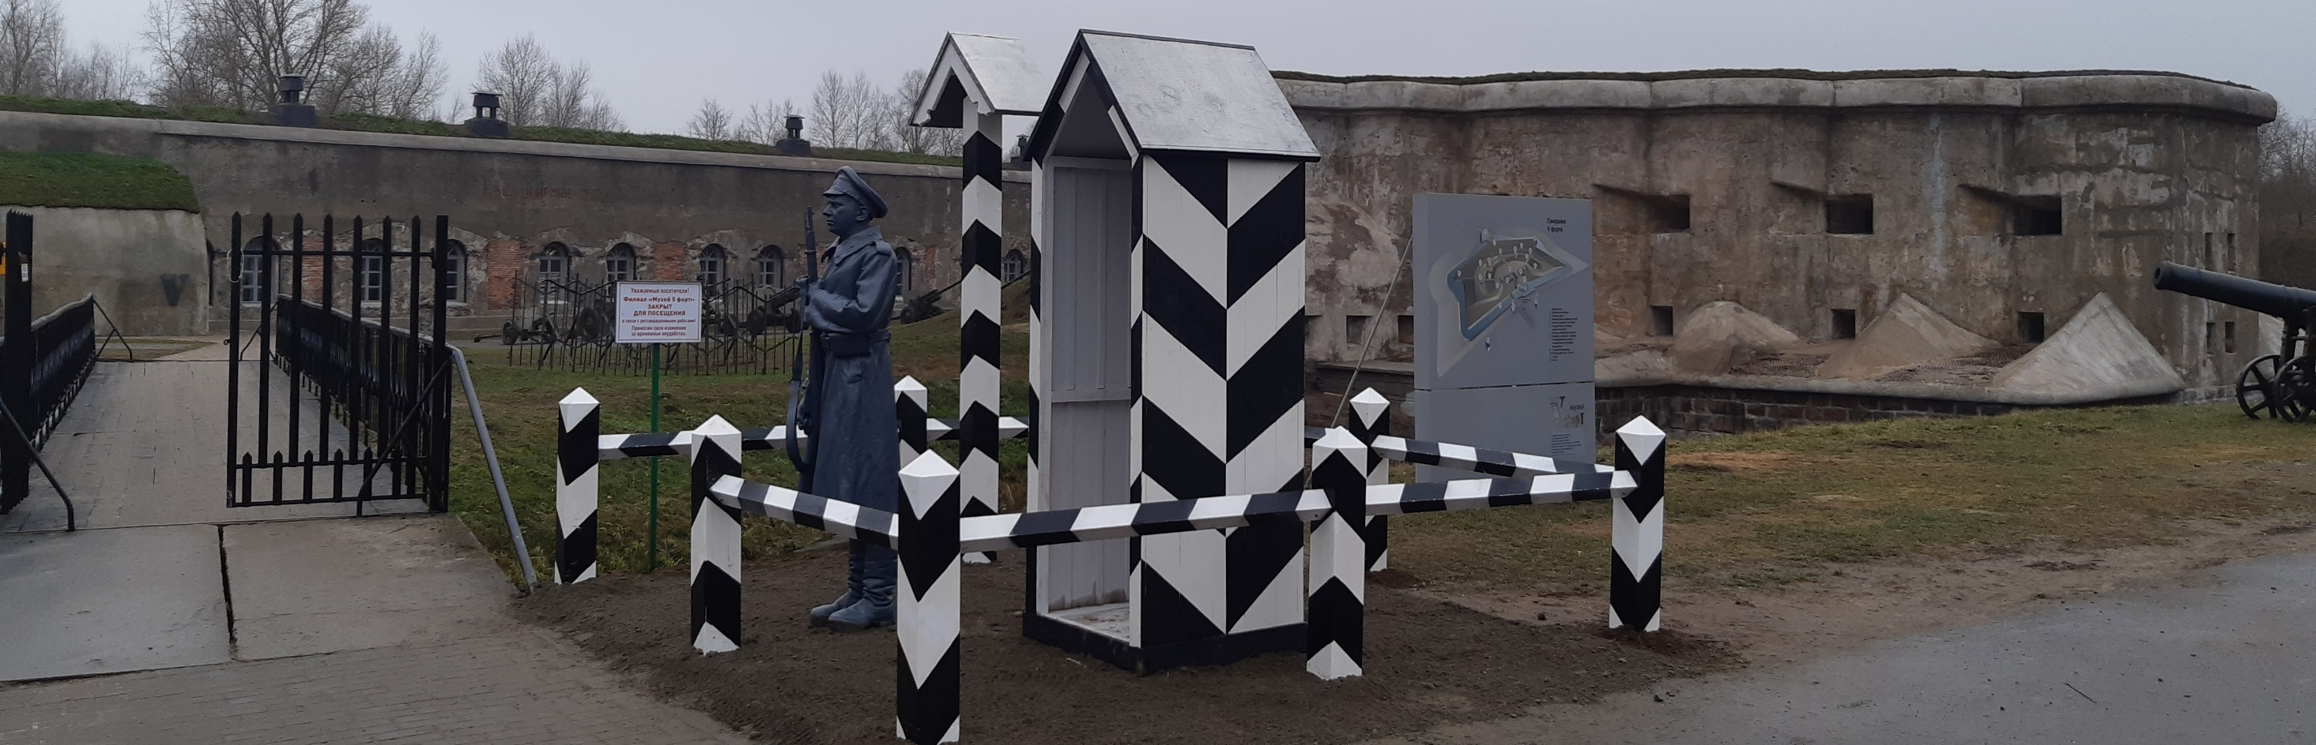
Экспозиция «Форт № 5 Брестской крепости» в филиале мемориала «Музей 5 форт».
Открыта 19 января 2021 г.

Slide 14
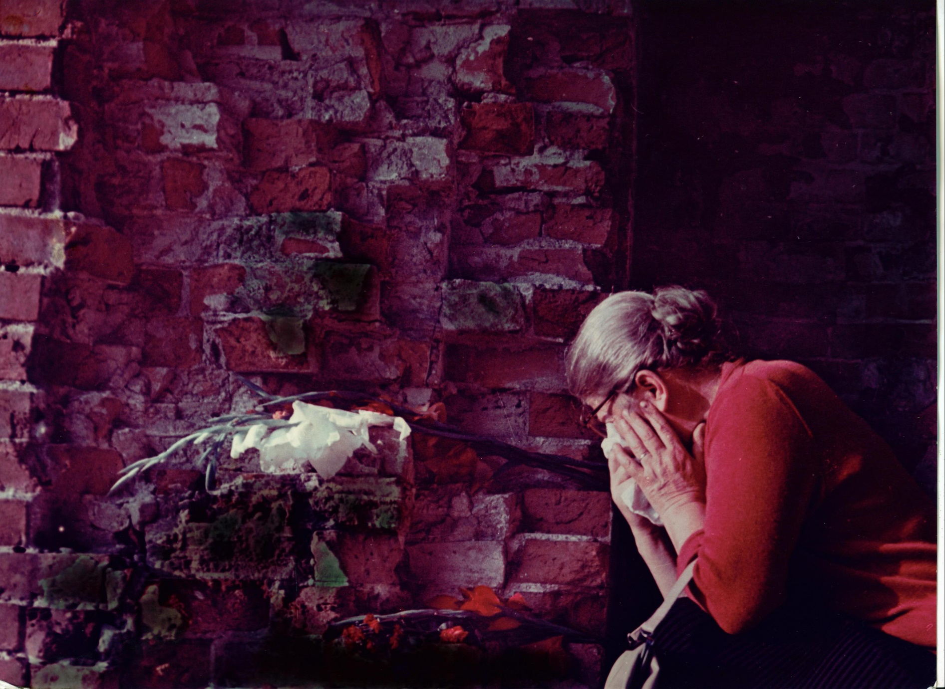
Горе. Вдова погибшего защитника Брестской крепости. 1965 г.

Slide 15
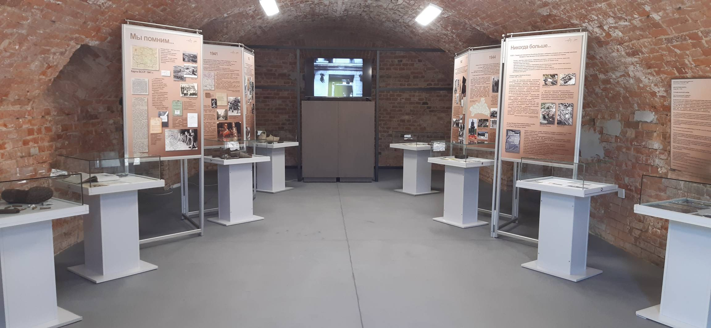
Выставочный проект «Мы помним...».
Посвящён геноциду белорусского народа в годы Великой Отечественной войны.

Slide 16
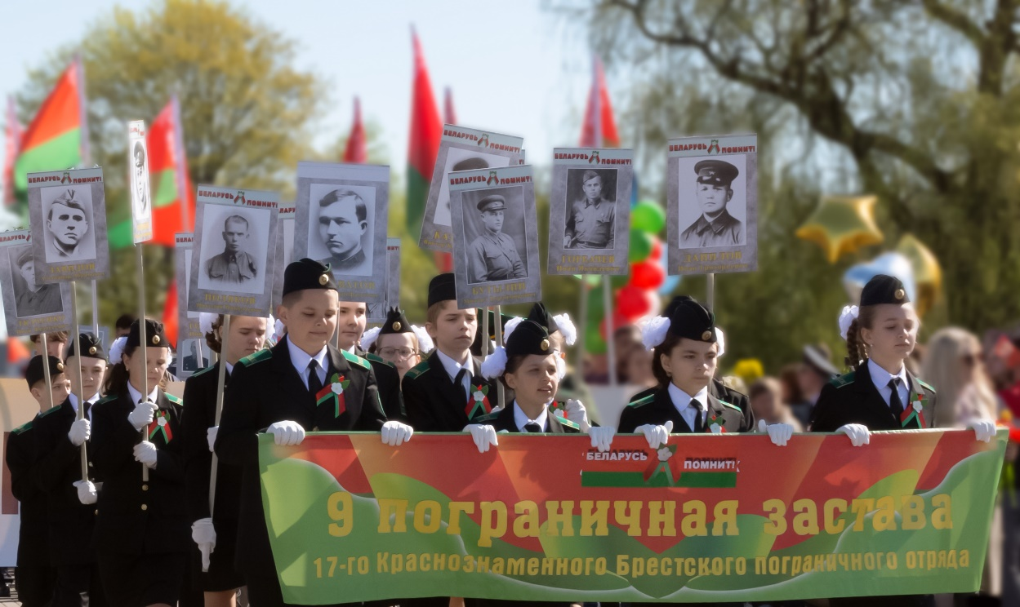
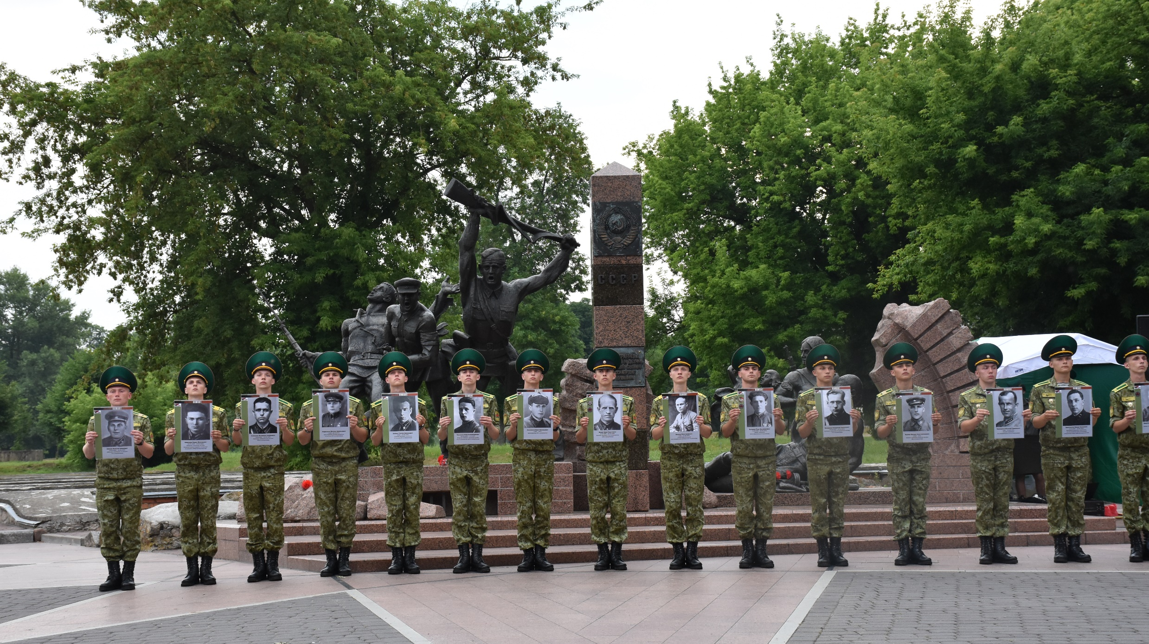
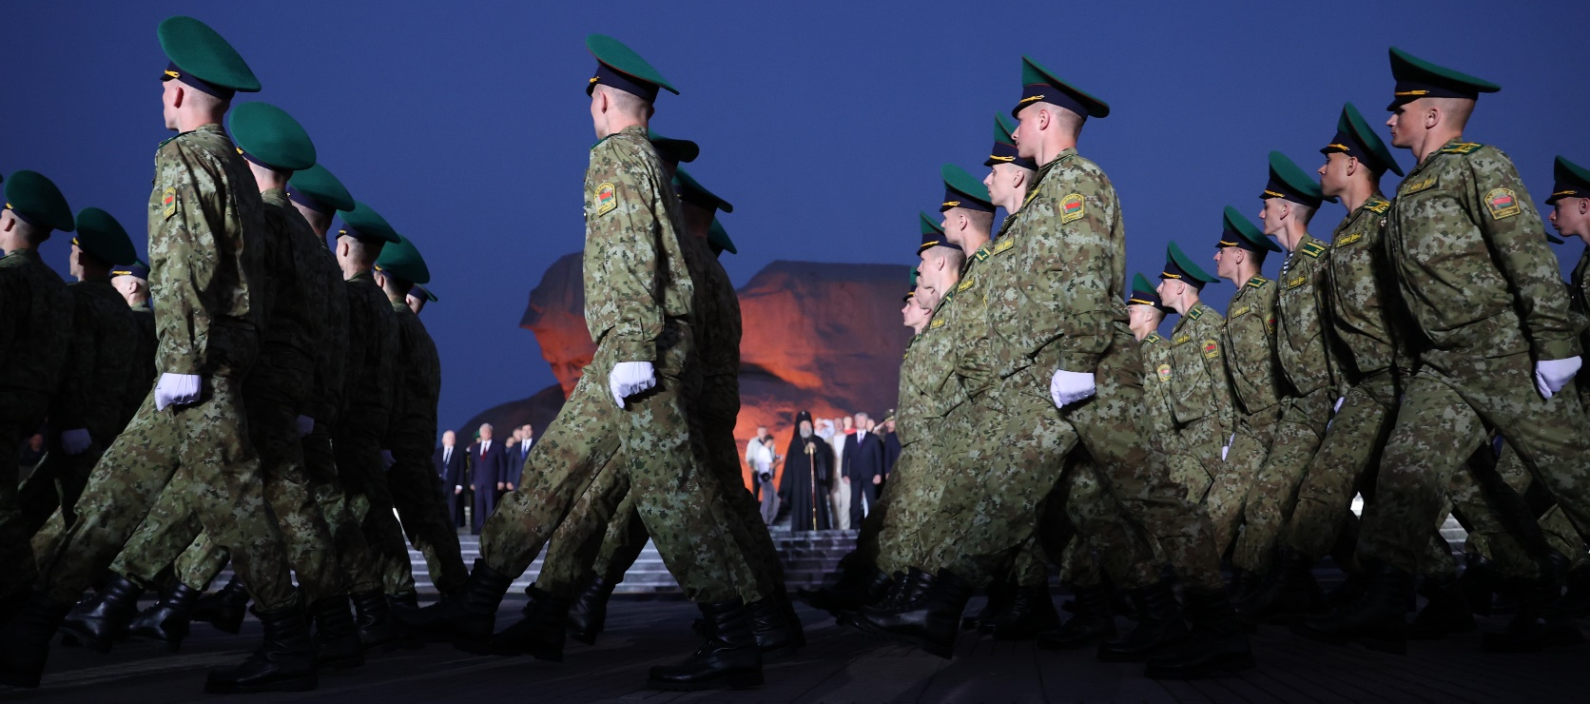

Slide 17



Slide 18
